Slide 1
ZWISCHEN-PRÄSENTATION 11.05.2020
258.321 Praktikum DKE
Ivan Samardzic K01623903
Kaltrin Memeti K01604629
Anel Ljutic K01640349
Lorenz Pichler K11738371

Slide 2
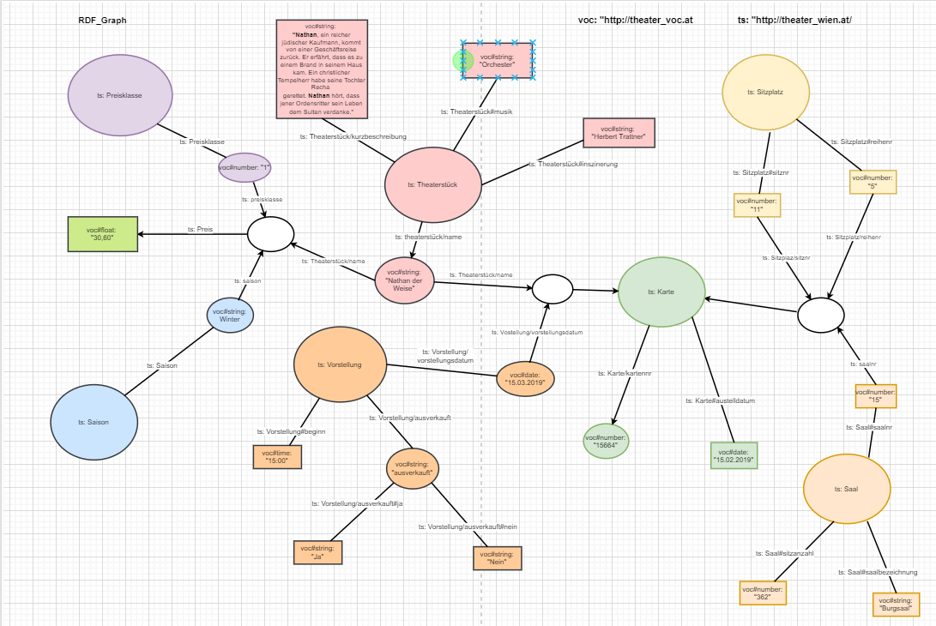
VERFEINERUNG DER RDF MODELLIERUNG & EINARBEITUNG DES FEEDBACKS
RDF – Graph (siehe „Graph_neu_Struktur+Umschrieben.drawio“)

Slide 3
TOOLS & FRAMEWORKS
Apache Jena als RDF-Framework
SQL Developer & Apache Tomcat als Webserver
Java für die Entwicklung von Front-End & Back-End der Web-Applikation
Eclipse als integrierte Entwicklungsumgebung (IDE) für Java

Slide 4
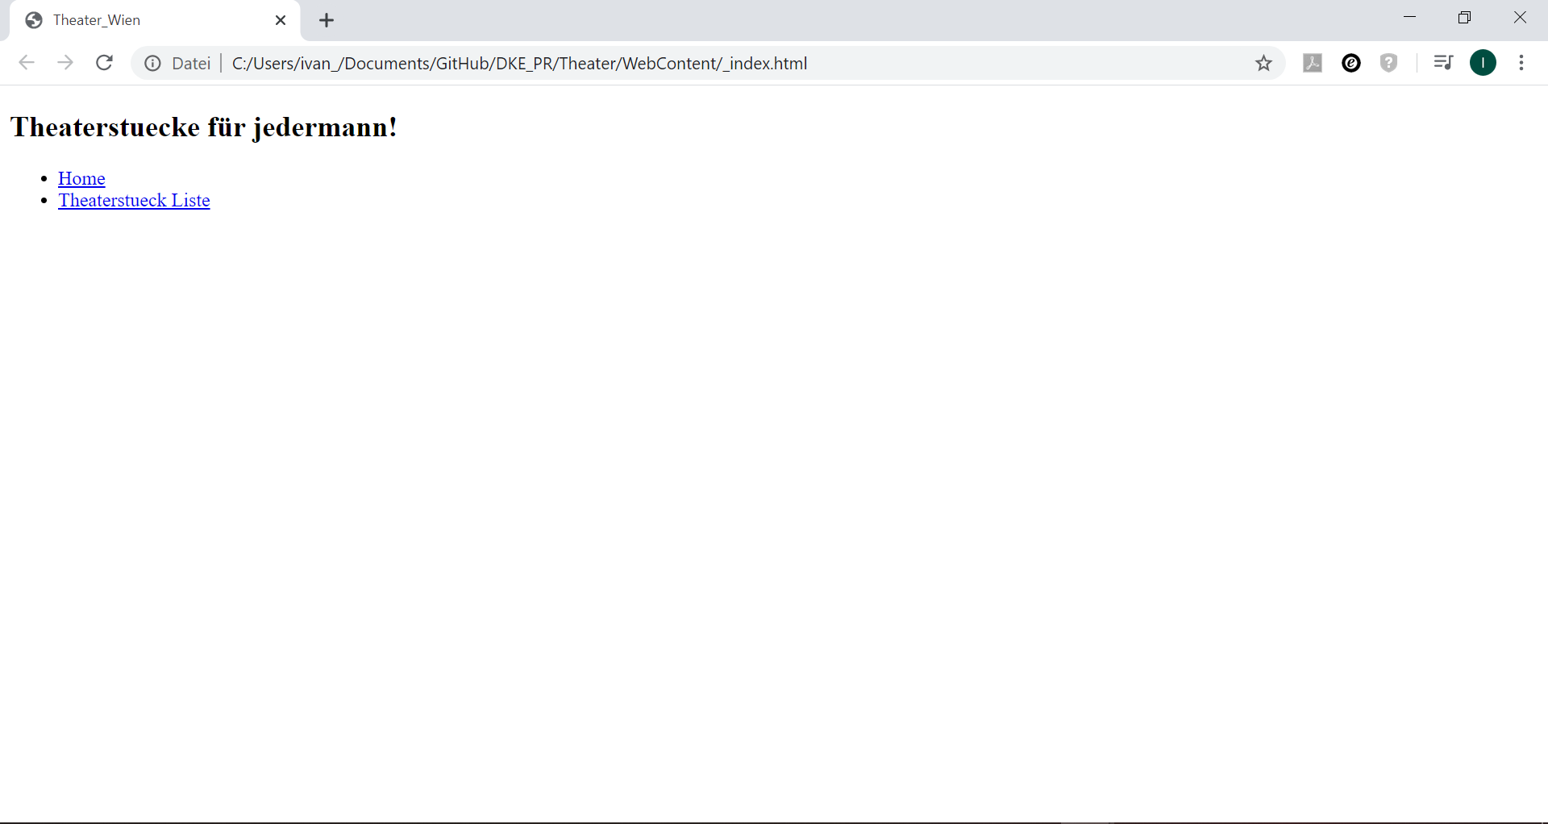
IMPLEMENTIERUNG DES FRONTENDS / WEB APPLIKATION Zwischenstand des Front-Ends

Slide 5
NÄCHSTE SCHRITTE
Finalisierung & Bearbeitungen der Implementierungen
Ausarbeitung des Back-Ends der Web Applikation
Import & Konvertierung der Testdaten
Austausch des RDF-Triplestores durch generische GraphDB
Vergleich der Implementierungen / Testphase
Verfassung der technischen Dokumentation

Slide 6
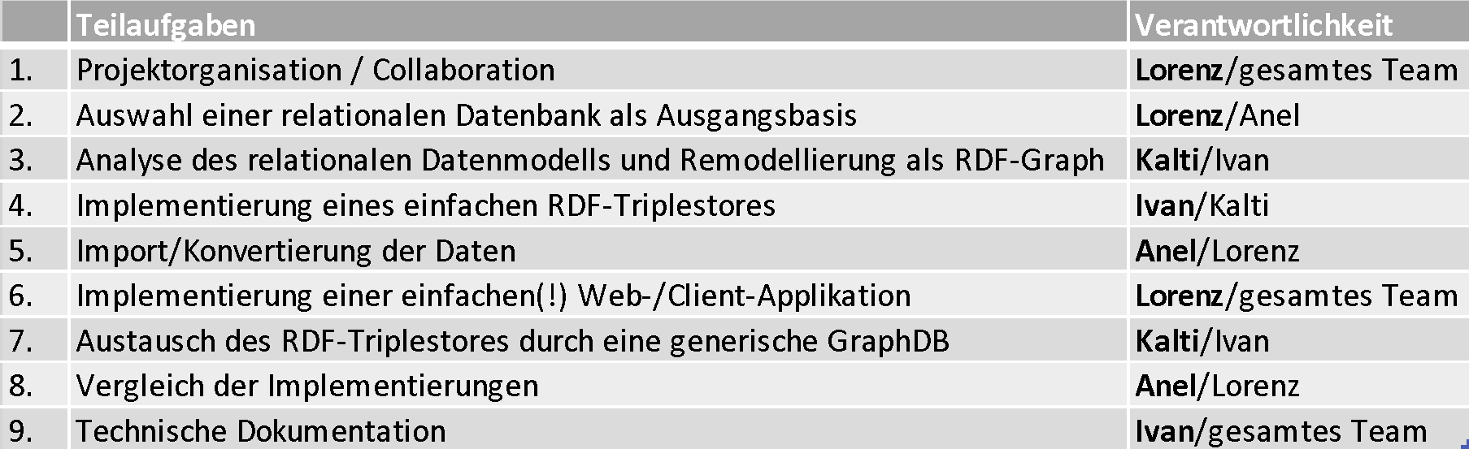
PROJEKTORGANISATION

